Slide 1
c언어 스터디 1주차

Slide 2
계획
6.24 ~ 매주 월요일 4시
개념에 대해 설명하고 실습 위주로 진행
다음주 스터디 내용은 1주전 공지
스터디 끝나고 되도록 다같이 세미나도 들읍시다 ^~^

Slide 3
스터디 방식
노트북 지참
앉아서 듣는 것보다는 직접 키보드 두드리는 것이 실력 향상의 지름길
스터디에서 많이 얻어 가도록 집중!

Slide 4
*C 언어??
“절차 지향적 언어“ vs. “객체 지향적 언어”
“고급언어”

Slide 5
* C언어 특징
1. 간결함
2. 효율성
3. 이식성

Slide 6
C언어 공부 준비물
이해할 수 있는 뇌
건강한 신체
간단히 참고할 수 있는 서적
컴파일러

Slide 7
컴파일
프로그래밍 언어 - > 기계어로 번역
번역 해주는 프로그램 - > 컴파일러

Slide 8
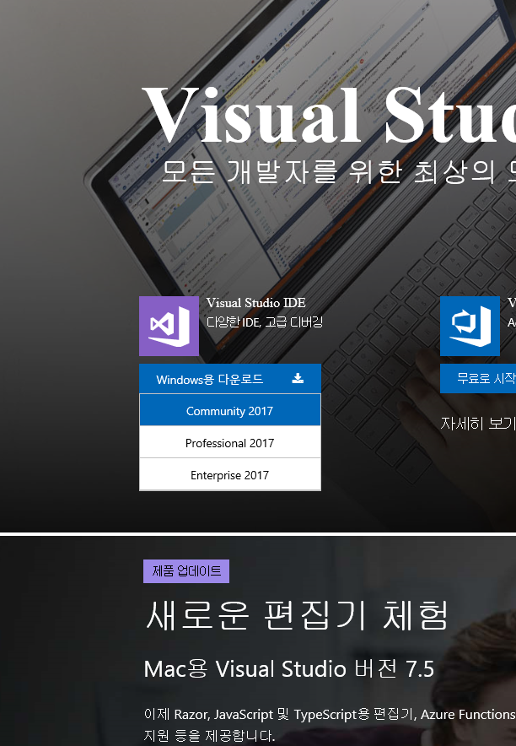
Visual studio 2017
https://www.visualstudio.com/ko/
Community 2017 다운!

Slide 9
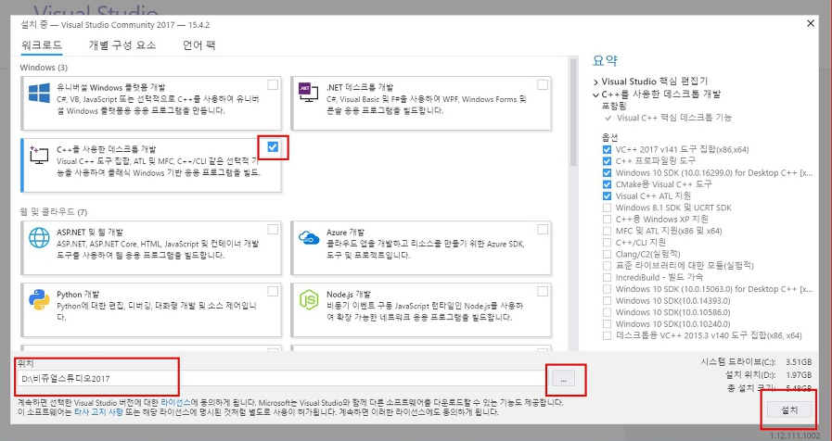
Visual studio 2017

Slide 10
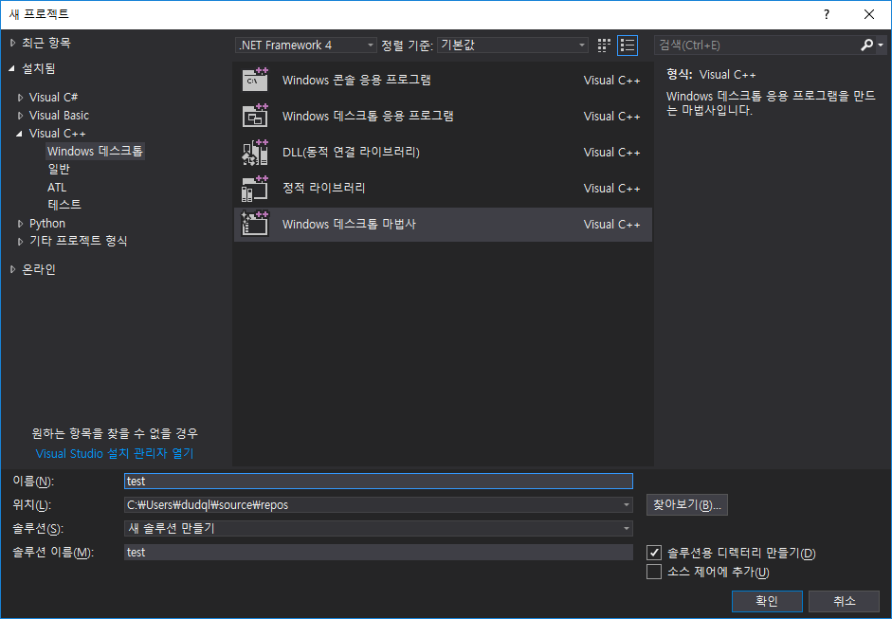
프로젝트 생성
Ctrl + Shift + N

Slide 11
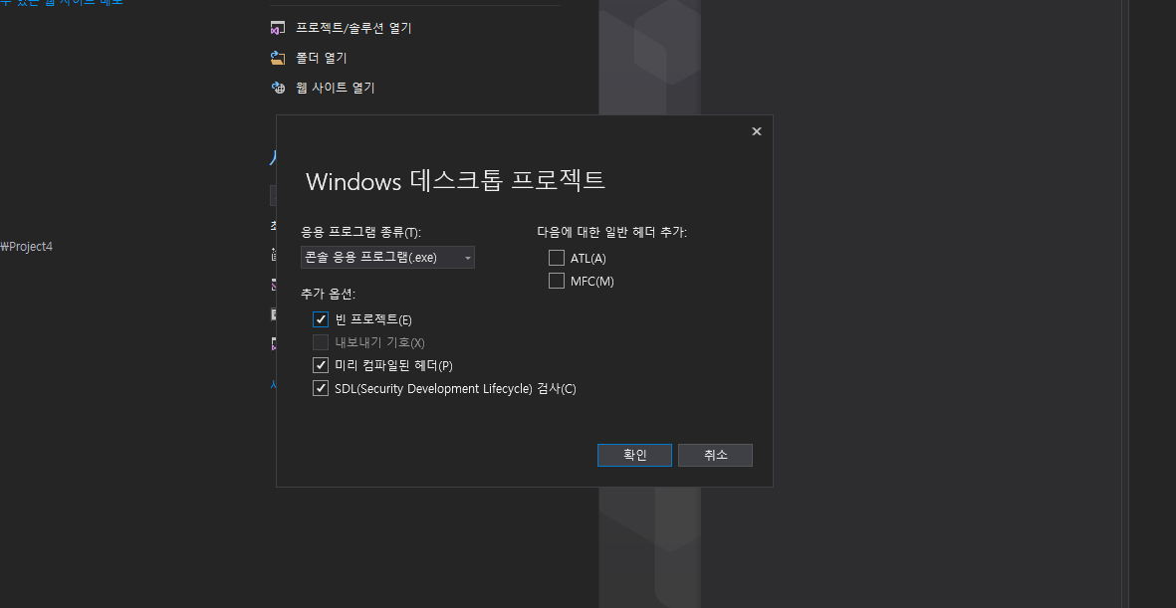

Slide 12
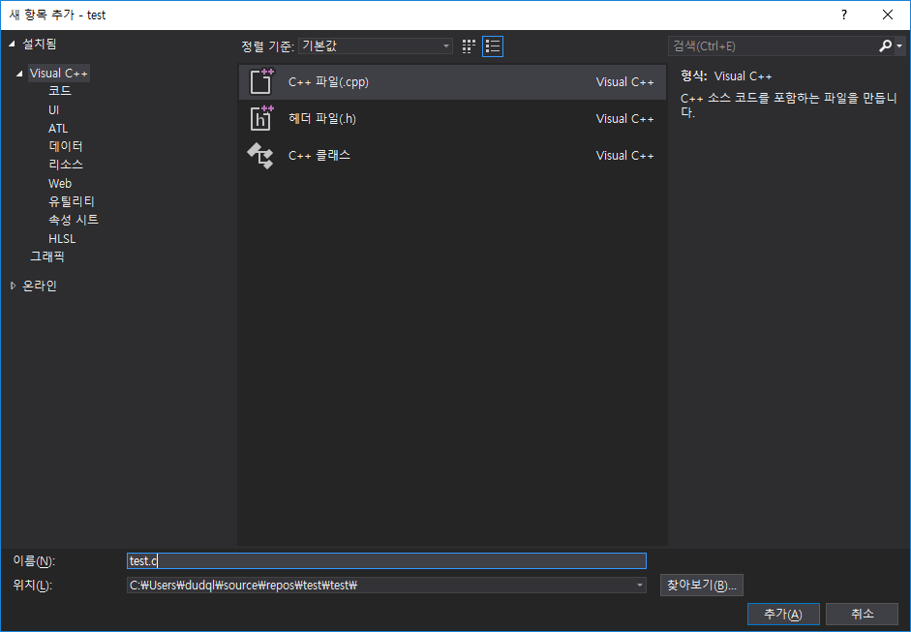
소스파일 생성
Ctrl + Shift + A

Slide 13
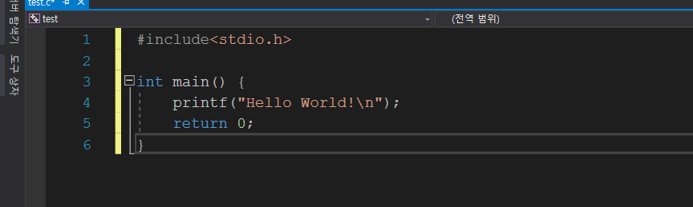
Hello World!

Slide 14
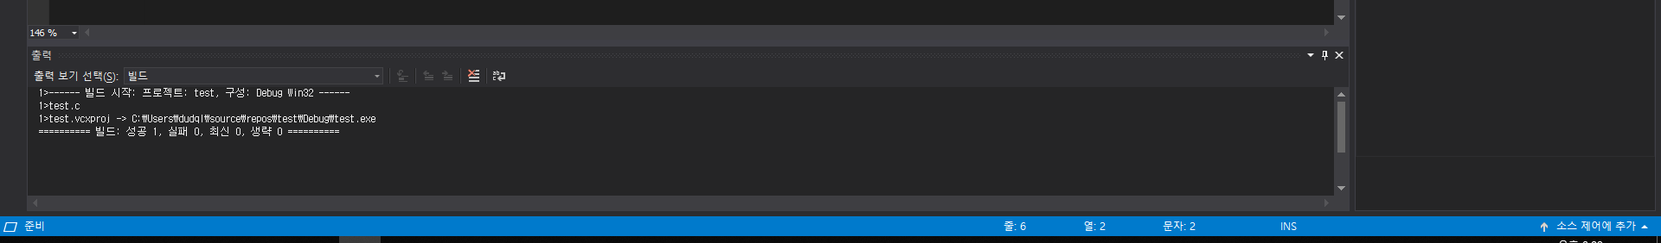
Hello World!
.
빌드 -> 솔루션 빌드
Ctrl + Shift + B

Slide 15
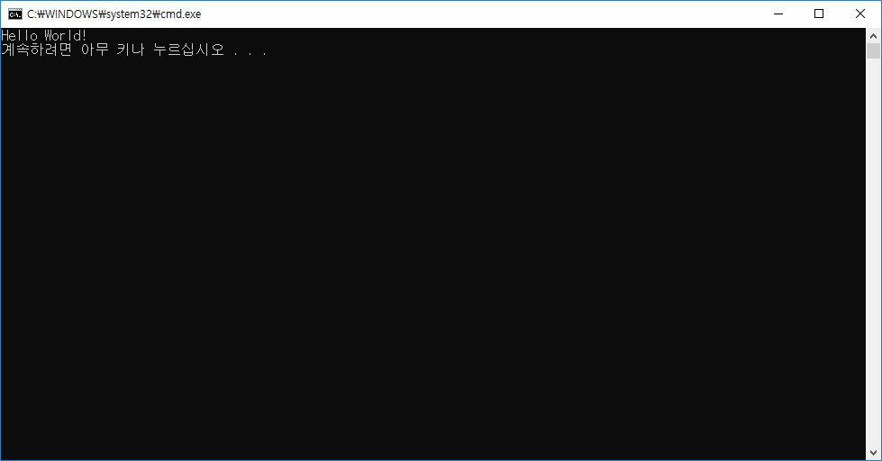
Hello World!
디버그 -> 디버그하지 않고 시작
Ctrl + F5

Slide 16
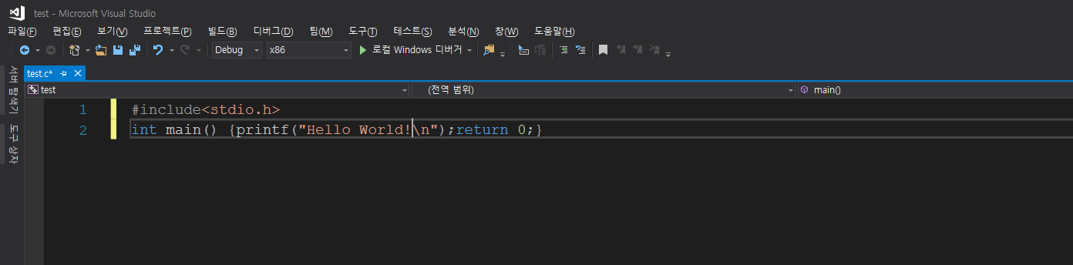
깔끔하게 코딩하자.
가독성이 매우 떨어짐
좋은 개발자가 되기 위해선 좋은 코딩 습관을 들이자

Slide 17
문장 분석!
#include<stdio.h> : 전처리기문
해석 : 컴파일하기전에 stdio.h 파일 가져와서 소스파일에 포함시키세요.
<stdio.h>: standard input output
stdio.h에는 printf, scanf 등 여러가지 입출력 라이브러리가 함수 정의
그외는 <math.h>, <stdlib.h>, <string.h> 등등

Slide 18
int main()
해석: 내가 프로그램의 메인 함수다. 반환형은 int 이다.
int main 모두 소문자임! 대문자 구분하므로 조심!
메인 함수의 몸체라는 것만 기억!
()안에는 매개변수가 들어간다!

Slide 19
printf(“hello world!\n”)
<stdio.h> 파일 안에 정의된 출력 함수
화면에 텍스트나 데이터 값을 출력함
“ ”안에 문자든 숫자든 모두 출력할 수 있도록 지원.

Slide 20
\n
줄 바꿈 제어문자
커서를 다음줄로 옮긴다.
\n 이걸 자체를 출력하고 싶다?? \\n 입력. Ex) printf(“\\n”);
다른 제어문자들도 존재 ex) \a, \t 등등

Slide 21
; (세미콜론)
문장의 끝에는 반드시 ‘ ; ’ 을 붙인다.
컴파일은 ; 단위로 컴파일을 진행한다.

Slide 22
return 0;
해석 : 0을 돌려(반환)줄게. 더 이상 뒤에 있는 소스파일은 컴파일 하지 말아줘. ->종료
int main() 은 메인함수로서 함수는 값을 받고 어떤 값을 또 반환한다.
생략해도 상관없음.

Slide 23
주석
프로그램이 하는 일을 설명하는 글 (부가 설명)
반드시 있어야 하는 부분은 아님
/* 주석
내용 */ => 여러 줄에 거친 주석을 작성할 때
// 주석내용 => 그 줄에서만 주석을 쓸 때

Slide 24
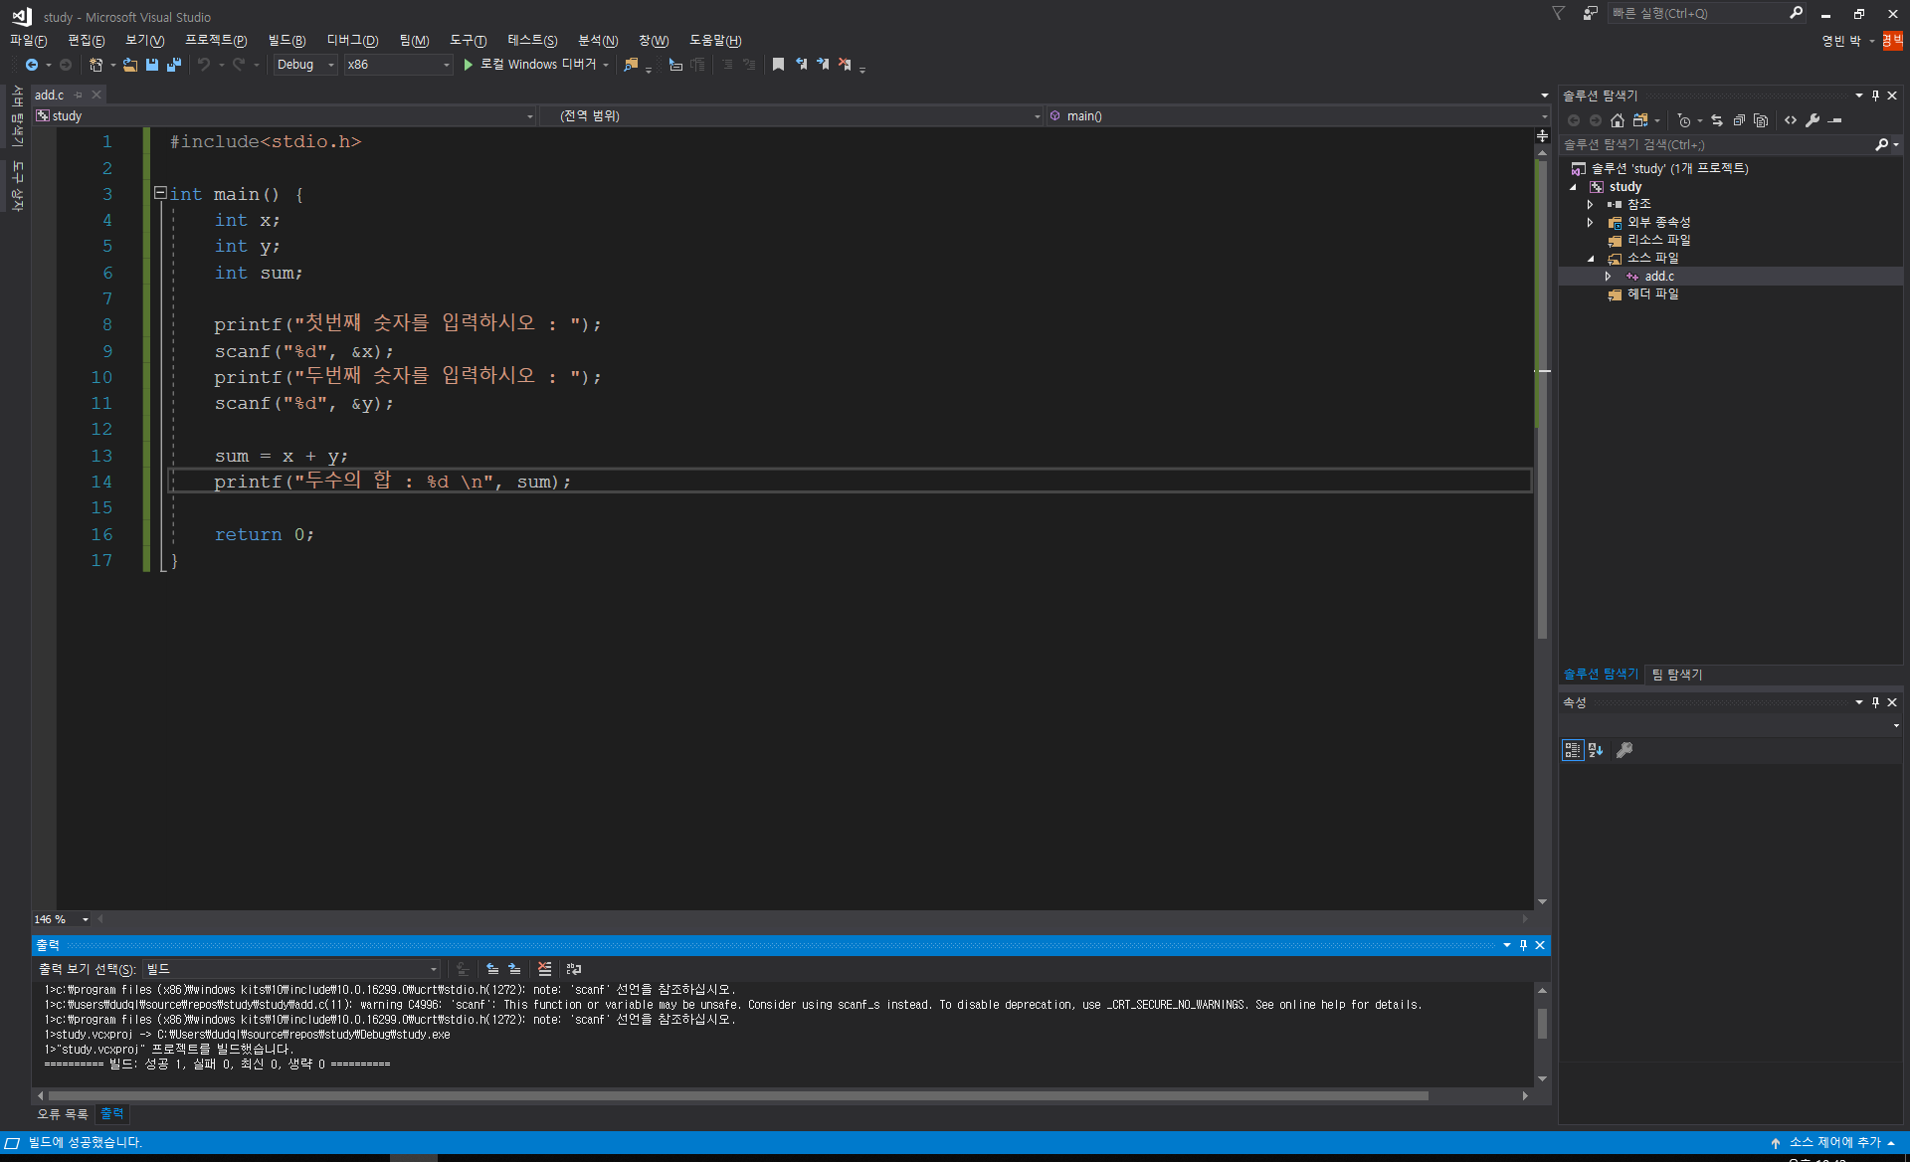
덧셈 프로그램

Slide 25

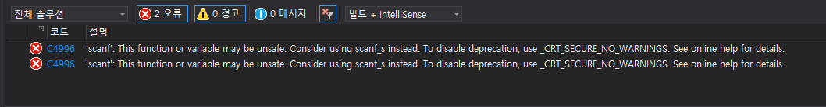
덧셈 프로그램
SDL 검사 체크 해제
소스파일 우클릭 -> 속성 ->
C/C++의 일반탭 ->
SDL검사 -> 아니요

Slide 26
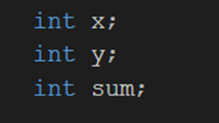
변수
변수를 선언하는 문장
프로그램이 사용하는 데이터를 저장할 목적으로 사용되는 메모리 공간
int 는 변수의 자료형(type)을 지정함. 자료형에 따라 담을 수 있는 데이터의 종류나 크기가 달라짐.
int, short, long 과 같은 자료형은 정수만, float, long, double 과 같은 자료형은 실수를, char 자료형은 문자를 담는다.
x, y, sum 은 변수의 이름
즉, int형(정수를 담는) 변수 x, y, sum을 선언하여 사용하겠다. 라는 의미임

Slide 27
수식과 연산
x와 y를 더하여 sum에 저장하겠다
‘=‘ 은 대입연산자로 ‘x = 100’ 과 같은 식은 변수 x에 100을 저장함과 같은 의미
100 = x 처럼은 쓰이지 않음!! 변수가 왼쪽, 값이 우변에 위치함 (l-value, r-value)
연산 | 연산자 | 수식
덧셈 | + | x + y
뺄셈 | - | x – y
곱셈 | * | x * y
나눗셈 | / | x / y
나머지 | % | x % y

Slide 28
printf()
“ “ 안에 들어있는 문자열 출력 (Hello World 예제에서 다뤘음)
변수도 출력 가능
위의 문장에선 %d 위치에 sum 값을 출력함
형식제어문자열(format string)과 변수의 타입을 일치시켜야 함
형식 지정자 | 의미 | 예 | 실행 결과
%d | 10진 정수로 출력 | printf(“%d \n”, 10); | 10
%f | 실수로 출력 | printf(“%d \n”, 3.14); | 3.14
%c | 문자로 출력 | printf(“%d \n”, ‘A’); | A
%s | 문자열로 출력 | printf(“%d \n”, “Hello”); | Hello

Slide 29
scanf()
사용자에게 데이터를 입력 받아 변수에 저장하는 함수
형식 지정자로 입력 받을 형식을 지정
형식제어문자열과 변수의 타입을 일치시켜야 함
반드시 변수 앞에 &(앰퍼샌드)를 붙인다. 이는 변수의 주소를 의미
형식 지정자 | 의미 | 예
%d | 정수를 10진수로 입력한다. | scanf(“%d”, &i);
%f | Float형의 실수로 입력한다. | scanf(“%f”, &f);
%lf | Double형의 실수로 입력한다. | scanf(“%lf”, &d);
%c | 문자 형태로 입력한다. | scanf(“%c”, &ch);
%s | 문장 형태로 입력한다. | scanf(“%s”, s);

Slide 30
다음주
변수와 자료형, 수식과 연산자

Slide 31
감사합니다

